Slide 1
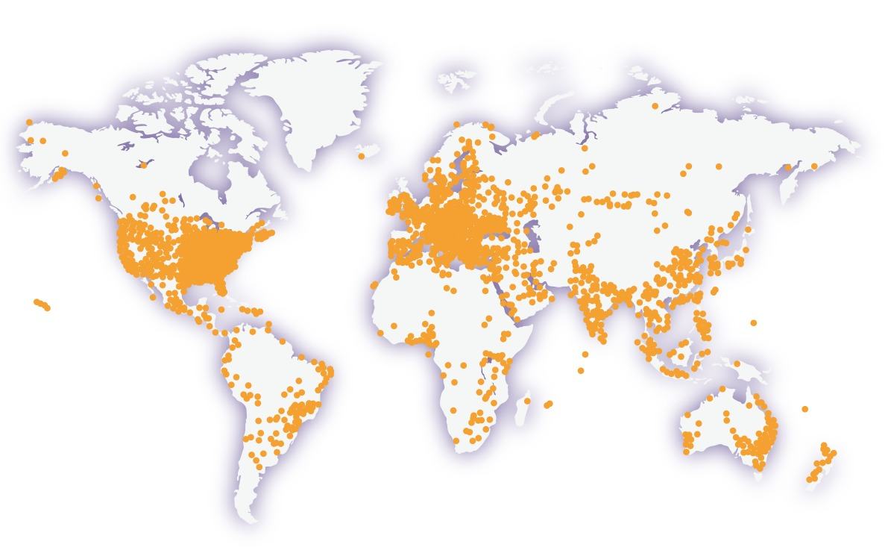


ขอต้อนรับสู่ Hour of Code™
ขอต้อนรับสู่ Minecraft Hour of CodeTM
Notes:
งานนำเสนอต่อไปนี้มีไว้สำหรับเยาวชนที่มีอายุระหว่าง 5-10 ปี เราขอแนะนำให้คุณวางแผนใช้เวลา 60 นาทีสำหรับกิจกรรมนี้ ลดระยะเวลาสำหรับผู้เข้าร่วมที่อายุน้อย
สคริปต์ตัวอย่าง
"สวัสดีทุกคน! ฉันชื่อ<name> จาก<organization> วันนี้เราจะมาทำ Hour of CodeTM with Minecraft กัน Hour of CodeTM เป็นแคมเปญทั่วโลกจัดโดยองค์กรไม่หวังผลกำไร Code.org เพื่อแสดงว่าทุกคนสามารถเรียนรู้พื้นฐานเกี่ยวกับโค้ดได้ วันนี้คุณจะได้เป็นส่วนหนึ่งของแคมเปญโดยการเรียนรู้การเขียนโค้ดโดยใช้บทช่วยสอนใหม่ของ Minecraft Hour of CodeTM จาก Microsoft ก่อนที่จะเริ่ม เราจะขออธิบายสักเล็กน้อยก่อนว่าการเขียนโค้ดคืออะไร สำคัญอย่างไร และเหตุใดจึงเป็นกิจกรรมที่สนุกสนาน"
จุดประสงค์ของสไลด์
เพื่อให้ผู้เข้าร่วมรู้สึกตื่นเต้นไปกับ Hour of Code™!
หมายเหตุสำหรับเจ้าหน้าที่ประสานงาน
ไม่ลืมว่าจุดประสงค์หลักของกิจกรรมนี้คือการให้ผู้เข้าร่วมมีส่วนร่วมกับบทช่วยสอน จำกัดเวลาในการนำเสนอให้สอดคล้อง สไลด์ในชุดนี้โดยส่วนใหญ่ออกแบบมาสำหรับแสดงในเวลาสั้นๆ เพื่อสนับสนุนการนำเสนอเชิงสนทนาอย่างรวดเร็ว
คำอธิบายภาพสำหรับสไลด์นี้
ภาพนี้แสดงถึงการเข้าร่วมกิจกรรม Hour of Code™ จากทั่วโลก

Slide 2


มาพูดถึงการเขียนโค้ดกันเถอะ
มาพูดถึงโค้ดกันเถอะ
Notes:
สคริปต์ตัวอย่าง
ยินดีต้อนรับ! แนะนำตัวเองให้ชั้นเรียนรู้จักว่าคุณเป็นใคร ทำอะไร และถ้าคุณทำงานในอุตสาหกรรมเทคโนโลยี ให้บอกพวกเขาว่าทำไมคุณถึงตื่นเต้นไปกับ Hour of Code™
"ก่อนอื่นเราจะได้ดูวิดีโอสั้นๆ ที่แสดงให้คุณเห็นว่าการเขียนโค้ดได้รับความนิยมมากมายเพียงใดในช่วงไม่กี่ปีที่ผ่านมา และมีคนหนุ่มสาวอย่างคุณมากมายขนาดไหนที่ได้ลองทำ!"
หมายเหตุสำหรับเจ้าหน้าที่ประสานงาน
วิดีโอนี้จะเล่นเองโดยอัตโนมัติเมื่อคุณไปยังสไลด์ถัดไป

Slide 3
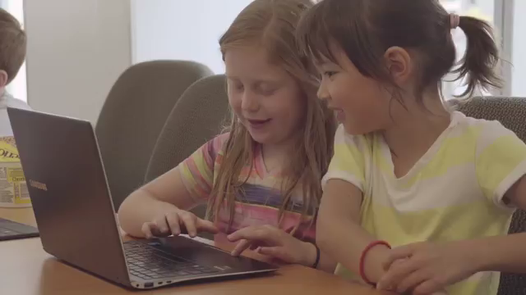
วิดีโอ Hour of Code™ โดย Code.org
Notes:
จุดประสงค์ของสไลด์
เพื่อให้กลุ่มวัยรุ่นรู้สึกตื่นเต้นไปกับบทช่วยสอน Hour of Code™
คำอธิบายภาพสำหรับสไลด์นี้
วิดีโอนี้ควรจะเล่นเองโดยอัตโนมัติ
ถ้าคุณต้องการเปลี่ยนภาษาหรือคำบรรยาย คุณสามารถทำได้ที่ลิงก์ด้านล่างโดยการคลิกรูปเฟือง "การตั้งค่า" ที่มุมล่างขวาของวิดีโอ คุณอาจต้องฝังลิงก์นี้อีกครั้งถ้าต้องการทำเช่นนั้น https://www.youtube.com/watch?t=1&v=2DxWIxec6yo
วิดีโอเพิ่มเติมอาจอยู่ที่ code.org และถูกแทนที่ถ้าคุณมองหาข้อความอื่นๆ สำหรับผู้ชมของคุณ

Slide 4


คุณรู้อะไรเกี่ยวกับ "การเขียนโค้ด" บ้าง
โค้ดคืออะไร
คุณคิดถึงอะไรเมื่อได้ยินคำว่า "โค้ด"
คำถาม
Notes:
สคริปต์ตัวอย่าง
"คุณจะนึกถึงอะไรเมื่อได้ยินคำว่า ‘โค้ด’ และ ‘การเขียนโค้ด’ นึกถึงความลับหรือเปล่า คล้ายๆ กับโค้ดลับ คุณคิดว่าคนที่เขียนโค้ดเป็นคนประเภทไหน ปล่อยให้จินตนาการของล่องลอยไป!"
จุดประสงค์ของสไลด์
สไลด์นี้จะเปรียบเสมือนบทนำ
เป็นไปได้ที่เด็กๆ อาจจะยังไม่มีคำตอบที่แท้จริงให้กับคำถามนี้ แต่คำถามนี้มีไว้เพื่อกระตุ้นให้เกิดการอภิปรายภายในห้อง และคาดเดาว่าก่อนนี้เด็กๆ คิดว่าการเขียนโค้ดจะเกี่ยวข้องกับอะไร การสนทนาจะต้องเป็นไปในทิศทางที่สนุกสนานเมื่อตอบคำถามไม่ได้ก็ไม่เป็นไร ในสไลด์ถัดไป เราจะแก้ไขความเข้าใจผิดเกี่ยวกับการเขียนโค้ดโดยทั้งหมดเพื่อเปลี่ยนมุมมองของผู้เข้าร่วมก่อนจะเริ่มต้นบทช่วยสอนกันต่อไป

Slide 5


การเขียนโค้ดคือ...
การเขียนโค้ดคือวิธีการสร้างแอปและเว็บไชต์
Notes:
สคริปต์ตัวอย่าง
"ตอนนี้เรามาพูดถึงการเขียนโค้ดที่แท้จริงว่าเป็นอย่างไร"
จุดประสงค์ของสไลด์
สไลด์ที่ 5-7 จะเป็นการอธิบายการเขียนโค้ดในรูปแบบที่ทำความเข้าใจได้ง่ายๆ

Slide 6




คุณสามารถสื่อสารกับคอมพิวเตอร์ได้
สวัสดี!
?
Notes:
สคริปต์ตัวอย่าง
“การเขียนรหัสเป็นภาษาที่ผู้คนใช้เพื่อให้คำแนะนำด้านเทคโนโลยีเพื่อให้สามารถทำสิ่งที่คุณต้องการได้ คุณสามารถใช้การเขียนรหัสเพื่อสร้างสิ่งที่วิเศษมากมาย!"

Slide 7

คอมพิวเตอร์เข้าใจภาษาโค้ด
</> {}
:)
Notes:
สคริปต์ตัวอย่าง
"เพื่อที่จะสื่อสารกับคอมพิวเตอร์ เราจะต้องสั่งงานด้วยภาษาที่คอมพิวเตอร์เข้าใจได้ ภาษาที่ว่าก็คือโค้ด!"

Slide 8

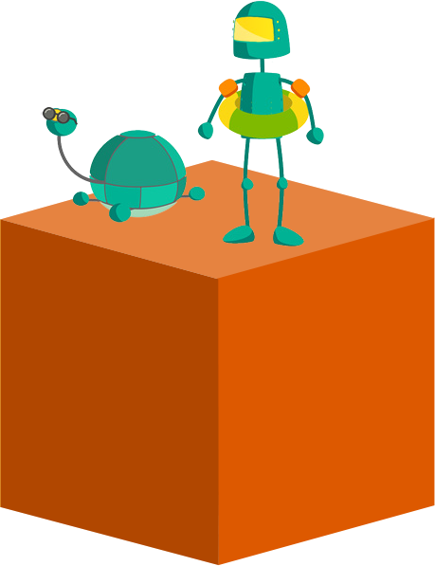
การเขียนโค้ดคืออะไร
การเขียนโค้ดเป็นเรื่องของ...
Notes:
สคริปต์ตัวอย่าง
“คุณคิดว่าคุณมีความสามารถที่จะเขียนโค้ดหรือไม่ ยอดเยี่ยม! ฉันก็คิดว่าอย่างนั้น!"
จุดประสงค์ของสไลด์
สไลด์ที่ 9-11 จะเป็นการอธิบายถึงคุณสมบัติที่เหมาะกับการเขียนโค้ด
หมายเหตุสำหรับเจ้าหน้าที่ประสานงาน
เด็กๆ ในวัยนี้จะสนใจเกี่ยวกับเรียนรู้ที่จะทำงานกับผู้อื่น การพัฒนาทักษะความคิดสร้างสรรค์ และการเรียนรู้สิ่งใหม่ๆ เป็นสิ่งสำคัญที่จะเน้นย้ำว่าการเขียนโค้ดรวมทุกสิ่งเหล่านี้

Slide 9



การแก้ไขปัญหา
การแก้ไขปัญหา
Notes:
สคริปต์ตัวอย่าง
"การเขียนโค้ดจะเป็นเรื่องของการแก้ไขปัญหา! โค้ดเป็นสิ่งที่ใช้สร้างสิ่งใหม่ๆ ที่จะช่วยอำนวยความสะดวกให้กับชีวิตของพวกเรา ตัวอย่างเช่น เมื่อต้องการที่จะพูดคุยกับคนที่ไม่ได้อยู่ใกล้คุณ คุณก็สามารถส่งข้อความไปหาคนนั้นได้ นั่นคือตัวอย่างของการใช้เทคโนโลยีในการแก้ปัญหา!"

Slide 10


การใช้จินตนาการของคุณ
การใช้ จินตนาการของคุณ
Notes:
สคริปต์ตัวอย่าง
“โค้ดจะช่วยให้คุณสร้างสิ่งใหม่ๆ ดังนั้นจึงช่วยให้มีจินตนาการและความคิดสร้างสรรค์!”

Slide 11


การทำงานกับเพื่อนๆ
การทำงานกับ เพื่อนๆ
Notes:
สคริปต์ตัวอย่าง
“การเขียนโค้ดคือกิจกรรมที่ทำร่วมกัน! เนื่องจากทุกคนที่เขียนโค้ดจะต้องใช้ทักษะการแก้ไขปัญหาและใช้จินตนาการของตน พวกเขาช่วยเหลือซึ่งกันและกันโดยแบ่งปันความคิดและแนวทางการแก้ไขปัญหา!”

Slide 12
คุณชอบทำอะไร
คุณชอบทำสิ่งใดบ้าง
คำถาม
Notes:
สคริปต์ตัวอย่าง
"คุณชอบทำอะไร สิ่งนั้นอาจจะเป็นอะไรก็ได้ เช่น อ่านหนังสือ เล่นกีฬา แฟชั่น เล่นวิดีโอเกม"
จุดประสงค์ของสไลด์
การแสดงให้เห็นว่าการเขียนโค้ดเป็นสิ่งที่เกี่ยวข้องกับความสนใจนอกเหนือจากเรื่องของเทคโนโลยี ซึ่งจะทำให้เด็กวัยรุ่นสนใจมากยิ่งขึ้น เป้าหมายคือ เพื่อให้เด็กๆ ได้ลองจินตนาการเกี่ยวกับวิธีการที่จะเปลี่ยนความหลงใหลของตนที่มีเป็นโครงการการเขียนโค้ดที่จะช่วยส่งเสริมความหลงใหลนั้น
หมายเหตุสำหรับเจ้าหน้าที่ประสานงาน: ขอให้ผู้เข้าร่วมแบ่งปันความหลงใหลและความคิด

Slide 13
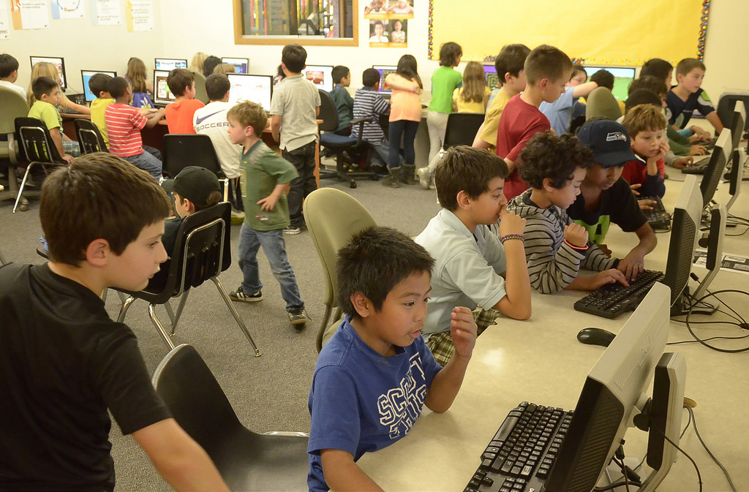
ทำให้การเขียนโค้ดเป็นงานที่คุณรัก
ด้วยการเรียนรู้การเขียนโค้ด คุณจะได้รู้จักวิธีการสร้างกิจกรรมโปรดของคุณให้สนุกสนานยิ่งกว่าเดิมโดยใช้คอมพิวเตอร์เป็นอุปกรณ์ช่วย!
Notes:
สคริปต์ตัวอย่าง
"การเขียนโค้ดสามารถเป็นได้ทุกอย่างที่คุณอยากจะทำ!"
*สิ่งที่ต้องการยกเป็นตัวอย่าง
ผู้ที่ชอบภาพยนตร์สามารถสร้างแอปที่ให้ผู้คนลงคะแนนและพูดคุยเกี่ยวกับภาพยนตร์ได้
ผู้ที่ชอบวิดีโอเกมก็สามารถสร้างเกมของตนเองได้
ผู้ที่ชอบกีฬาสามารถสร้างแอปที่แสดงสถิติคะแนนของทีมในดวงใจของตนเอง
ถ้าใครชอบการ์ตูนและเหล่ายอดมนุษย์ก็สามารถสร้างเว็บไซต์เกี่ยวกับตัวละครที่ชื่นชอบได้
จุดประสงค์ของสไลด์
เพื่อเน้นย้ำว่านอกจากจะค้นพบวิธีการใหม่ๆ ที่มีความสนุกสนานจากขั้นตอนการเขียนโค้ดและการค้นพบสิ่งที่สามารถทำได้จากการเขียนโค้ดเท่านั้น แต่สิ่งที่ได้จากการสร้างสรรค์นั้นก็สามารถแบ่งปันและใช้งานกับเพื่อนๆ ได้เช่นกัน

Slide 14
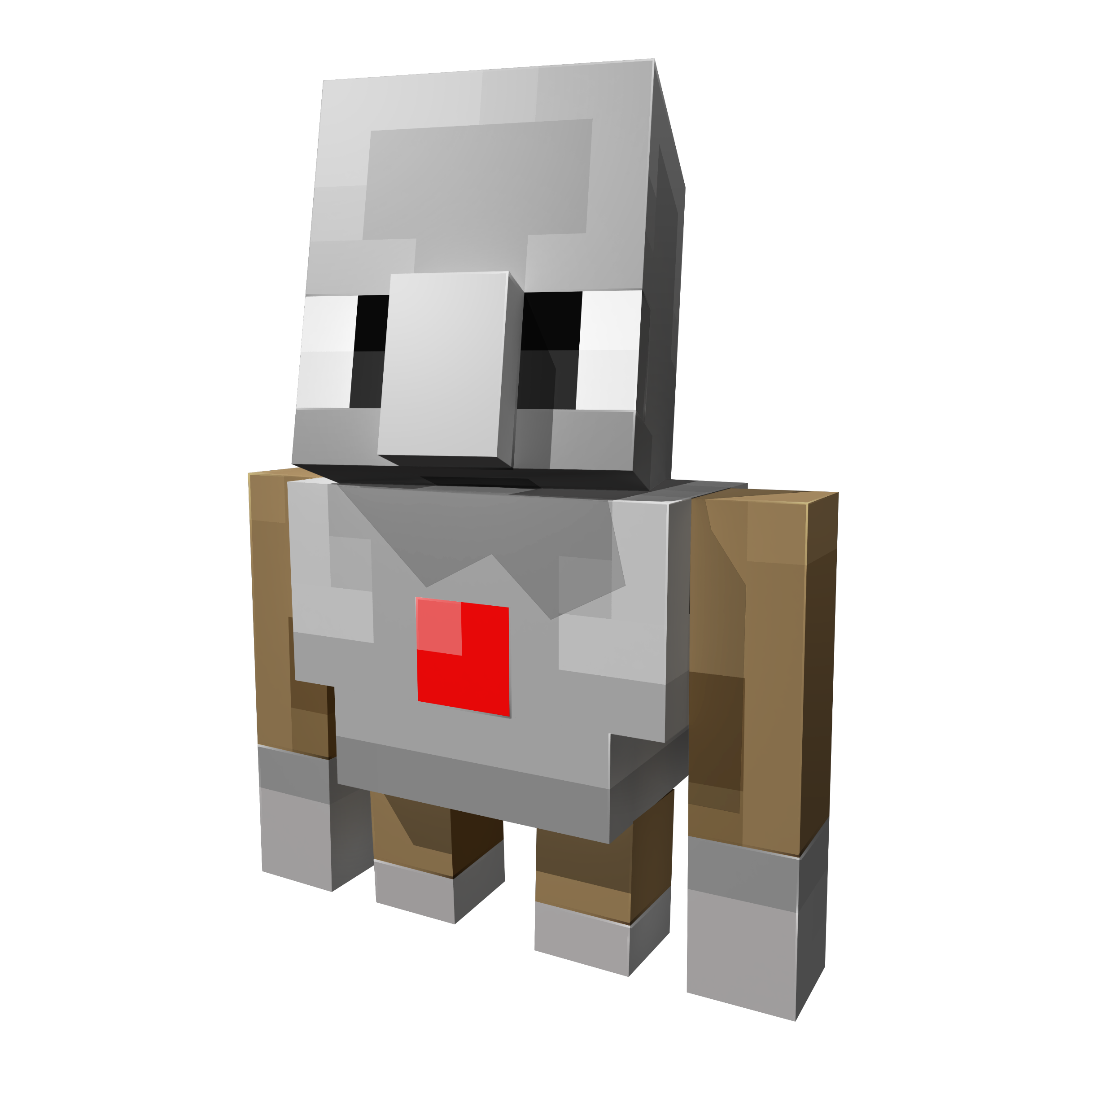
How it goes down
Minecraft Hour of CodeTM:
Hero’s Journey
Notes:
สคริปต์ตัวอย่าง
"คุณพร้อมที่จะเริ่มการเขียนโค้ดแล้วใช่ไหม มาเริ่มกันเลย! “สำหรับ Hour of CodeTM ในวันนี้ เราจะมาเรียนบทช่วยสอนที่ได้แรงบันดาลใจมาจากเกม Minecraft! บทช่วยสอนใช้ตัวละครและแนวคิดในเกมวิดีโอ Minecraft แต่บทช่วยสอนไม่ใช่เกม” ในบทช่วยสอน Minecraft Hour of CodeTM คุณจะได้พบ “The Agent” และจะได้เรียนรู้และใช้เทคนิคในการเขียนโค้ดแบบวนรอบ ตรวจสอบแก้ไขจุดบกพร่อง และฟังก์ชันเพื่ออกแบบแนวทางการแก้ไขปัญหาเพื่อแก้ปริศนาและเฝ้าดู The Agent ที่ปฏิบัติการตามคำสั่งของคุณ"
“คุณจะมีเวลา _____ ในการเล่น หากคุณติดขัด ขอให้อดทน ลองใช้วิธีอื่นในการแก้ปัญหา ขั้นตอนต่อไป ถามเพื่อนข้างๆ และสุดท้ายถ้าคุณต้องการความช่วยเหลือจากฉัน [ยกมือขึ้น ยกนิ้ว ฯลฯ ]
อย่าลืมหูฟังล่ะ!”
จุดประสงค์ของสไลด์
เพื่อแนะนำ Hour of CodeTM
หมายเหตุสำหรับเจ้าหน้าที่ประสานงาน
มีบทช่วยสอน Minecraft มากกว่าหนึ่ง เริ่มจากบทช่วยสอนของปีนี้และใช้บทช่วยสอนอื่นๆ หากเสร็จก่อนเวลา บทช่วยสอนแต่ละบทให้แนวคิดที่แตกต่างดังนั้นการทำบทช่วยสอนทั้งหมดเป็นความคิดที่ยอดเยี่ยม!
ถ้าคุณไม่มีอุปกรณ์ให้ผู้เข้าร่วมคนละเครื่อง ให้ลองจับคู่พวกเขาและให้พวกเขาผลัดกันทำทุกขั้นตอนของแต่ละบทเรียนเพื่อให้ทั้งคู่มีโอกาสได้เป็นทั้งผู้ลงมือทำและผู้สังเกตการณ์ เราขอแนะนำให้ผู้เข้าร่วมแต่ละคนแก้ปริศนาเอง
หลังจากสิบห้านาที แสดงความยินดีกับกลุ่มสำหรับความคืบหน้าและโค้ดที่พวกเขาเขียนขึ้น
สำหรับผู้เข้าร่วมที่ทำบทช่วยสอนเสร็จสมบูรณ์และ/หรือมีความเชี่ยวชาญสูง Diamond Path – ซึ่งรวมการเขียนโค้ดเพิ่มเติมที่ท้าทายที่พวกเขาต้องทำให้เาร็จสมบูรณ์เพื่อรับเพชรในระดับนั้น

Slide 15

ค้นหาบทช่วยสอนของคุณ
ค้นหาบทช่วยสอนได้ที่ Code.org/Minecraft
Notes:
สคริปต์ตัวอย่าง
“ไปที่ code.org/Minecraft เพื่อค้นหาบทช่วยสอน“Minecraft Hour of CodeTM Hero’s Journey” และเริ่มได้! ”
จุดประสงค์ของสไลด์
เพื่อให้เวลาค้นหาบทช่วยสอน
หมายเหตสำหรับผู้ให้บริการ
ระหว่างเปิดบทช่วยสอนให้เปิดสไลด์นี้ค้างไว้และเปลี่ยนเป็นสไลด์ถัดไปก็ต่อเมื่อกลุ่มของคุณใกล้ถึงตอนจบของบทช่วยสอนแล้ว
ถ้าผู้เข้าร่วมลงชื่อเข้าใช้บทช่วยสอน ระบบจะบันทึกความก้าวหน้าไว้เป็นระดับ พวกเขาจึงสามารถกลับมาทำต่อได้ถ้ายังไม่เสร็จ
เนื่องจากมีเนื้อที่ให้ผู้เข้าร่วมใช้สร้างอะไรก็ได้ตามต้องการ จึงต้องระมัดระวังความเสี่ยงจากเนื้อหาที่สร้างโดยคนหนุ่มสาวและผู้ใช้
ถ้าคุณมีเวลาจำกัด:
ให้เล่นเกมปริศนาให้มากที่สุด เด็กๆ ที่มีความชำนาญอาจสามารถทำเสร็จทั้งหมดได้ภายใน 50-60 นาที
แสดงความยินดีกับนักเรียนในสิ่งที่พวกเขาทำสำเร็จ และบอกให้พวกเขาเขียนโค้ดอีกครั้งจากที่บ้าน
ถ้าคุณมีเวลาเพิ่มเติท:
สั่งให้นักศึกษาสร้างเนื้อหาในปริศนาสุดท้ายต่อในช่วงเวลาเล่นที่ยังเหลือ
สั่งนักศึกษาให้ย้อนกลับไปยังปริศนาแต่ละข้อแล้วลองให้พวกเขาแก้ปริศนาด้วยวิธีอื่นๆ วิธีนี้จะช่วยเพิ่มโอกาสในการทำซ้ำและการทดลองที่สนุกสนานและน่าสนใจ
สั่งให้นักศึกษาเล่นผ่าน “Minecraft Hour of CodeTM Adventurer” และ/หรือ “Minecraft Hour of CodeTM Designer”

Slide 16


สรุป
สรุป
Notes:
สคริปต์ตัวอย่าง
“เอาล่ะทุกคน! พวกคุณมีเวลาอีกเพียงห้านาทีในการทำบทช่วยสอนให้เสร็จ!
[หากมีการเข้าถึงอุปกรณ์และอินเทอร์เน็ตทั่วไปเพิ่ม] และอย่าลืมว่าคุณสามารถเรียนรู้โค้ดกับ Minecraft ต่อได้”
จุดประสงค์ของสไลด์
เพื่อเตือนผู้เข้าร่วมว่าใกล้หมดเวลาและบทช่วยสอนใกล้จะจบลงแล้ว

Slide 17
ตอนนี้คุณคิดอย่างไรกับการเขียนโค้ด
หลังจากที่คุณได้ลองใช้บทช่วยสอนแล้ว คราวนี้โค้ดคืออะไร
การอภิปราย:
Notes:
สคริปต์ตัวอย่าง
"กลับไปที่บทสนทนาที่เราเคยคุยกันก่อนหน้านี้กันเถอะ คุณเปลี่ยนความคิดที่มีต่อการเขียนโค้ดแล้วหรือยัง"
คุณจะตอบคำถาม “โค้ดคืออะไร” อย่างไรหากครอบครัวหรือเพื่อนของคุณถาม
คุณเรียนรู้อะไรบ้าง
สิ่งที่ยากที่สุดสำหรับคุณคืออะไร คุณทำอะไรเมื่อคุณติดขัด ทำไมการเขียนโค้ดถึงสำคัญ [ทำให้เกิดความต่อเนื่อง]
การเขียนโค้ดสร้างสรรค์อย่างไร [เชื่อมต่อการเขียนโค้ดด้วยวิธีอื่นในการสร้างสรรค์ เช่น ร้องเพลงเต้นรำ สร้าง]
ใครเป็นคนเขียนโค้ด [ความพยายามเพื่อก้าวข้ามความเชื่อ เช่น ผู้ชาย คนที่เก่งคณิตศาสตร์ และอื่นๆ]
ความคิดในการใช้โค้ดเพื่อสร้างสิ่งที่น่าอัศจรรย์มีอะไรบ้าง
จุดประสงค์ของสไลด์
เพื่อนึกถึงคำถามในตอนต้นและดูว่าความคิดเห็นของเด็กๆ ที่เคยมีต่อการเขียนโค้ดเปลี่ยนไปอย่างไร คำถามนี้ เป็นสรุปสำหรับนักเรียนที่จะได้รับการยืนยันว่าสิ่งที่พวกเขาได้รับและสิ่งที่พวกเขาทำในระหว่างการประชุมเป็นสิ่งที่ถูกต้อง วิธีการนี้ช่วยส่งเสริมและให้ความมั่นใจว่าบทสรุปที่เด็กๆ ได้ทำไปแล้วนั้นถูกต้องที่สุดซึ่งจะช่วยรวบรวมที่ได้เรียนรู้ไปแล้วให้เป็นหนึ่งเดียว

Slide 18

คุณทำได้แล้ว!
Notes:
จุดประสงค์ของสไลด์: เพื่อจบการฝึกอบรมอย่างน่าจดจำ
สคริปต์ตัวอย่าง: “ยินดีด้วย! คุณทำ Hour of CodeTM ประจำปีนี้แล้วเสร็จสมบูรณ์แล้ว!”

Slide 19

ขั้นตอนต่อไป
คุณสามารถเรียนรู้สิ่งใดในอันดับถัดไป
คุณไม่ต้องหยุดอยู่แค่ตรงนี้
คุณสามารถทำตามขั้นตอนต่อไปนี้เพื่อเฉลิมฉลอง เรียนรู้โดยไม่หยุดยั้ง และเพิ่มเติมความสนุก
1
2
3
รับใบรับรองของคุณ
เล่นเพิ่มเติม
เรียนรู้เพิ่มเติม
ยินดีด้วย! คุณทำได้แล้ว! คุณจะได้ใบรับรองเมื่อสิ้นสุดการเรียนรู้จากบทช่วยสอน
อัปโหลดโค้ดของคุณไปที่ Minecraft: Education Edition เพื่อดูโค้ดที่มีชีวิตในเกมจริง!
สำรวจแหล่งข้อมูลเพิ่มเติมที่ Microsoft.com/
digitalskills
Notes:
สคริปต์ตัวอย่าง
"ขณะนี้ที่คุณกำลังเจริญรอยตามผู้เชี่ยวชาญด้านการเขียนโค้ด คุณสามารถตรวจสอบทรัพยากรต่อไปนี้ได้ฟรี! ตรวจสอบว่าคุณบันทึกลิงก์เหล่านี้ไว้แล้วและอย่าหยุดเขียนโค้ด!"
จุดประสงค์ของสไลด์
เพื่อส่งเสริมให้หนุ่มสาวทำตามขั้นตอนถัดไปในการเขียนโค้ด
หมายเหตุสำหรับเจ้าหน้าที่ประสานงาน
ผู้เข้าร่วมสามารถเข้าถึงใบรับรอง Hour of Code™ ได้ทุกเมื่อ หลังจากเริ่มทำบทช่วยสอน Hour of Code™ และภายหลังเข้าร่วมกิจกรรม Hour of Code™ ที่ code.org
ปรับสิ่งที่ใส่ลงในสไลด์แหล่งข้อมูลเพิ่มเติมตามความเหมาะสมสำหรับผู้ชม:
ผู้เข้าร่วมสามารถอัพโหลดโค้ดของตนลงใน Minecraft: Education Edition และ/หรือ Minecraft ใน Windows 10 ถ้ามี
ผู้เข้าร่วมสามารถใช้ Code Studio เพื่อนำเข้าโค้ดของพวกเขาในเกมจริง - และดูโค้ดที่มีชีวิตในเกมจริง!
สำรวจ Minecraft: Education Edition:
Minecraft: Education Edition สร้างขึ้นสำหรับโรงเรียนและมาพร้อมกับเครื่องมือการจัดการชั้นเรียน แผนบทเรียน และอื่นๆ สำหรับข้อมูลเพิ่มเติม ไปที่ https://education.minecraft.net
สำรวจวิธีที่จะนำทักษะดิจิทัลมาใช้กับชุมชนของคุณ ตั้งแต่ความรู้ด้านดิจิทัลไปจนถึงการศึกษาด้านวิทยาการคอมพิวเตอร์ https://Microsoft.com/digitalskills
Code.org (https://code.org/educate) ก้าวล้ำ Hour of Code™ ด้วยเรื่องมือสำหรับผู้สอนของ Code.org คุณไม่จำเป็นต้องมีประสบการณ์ใดๆ ในการเริ่มสอนวิทยาการคอมพิวเตอร์ในชั้นเรียนของคุณ Code.org มีหลักสูตร แผนการสอน โปรแกรมการเรียนรู้แบบมืออาชีพคุณภาพสูง และเครื่องมือยอดเยี่ยมมากมายสำหรับทุกระดับชั้น ทุกอย่างที่คุณต้องการโดยไม่มีค่าใช้จ่าย ไปที่ code.org/educate แล้วเลือกระดับชั้นของคุณเพื่อเริ่มเล่น!
Code Studio (https://studio.code.org) คุณสนุกกับการเล่น Hour of Code™ ไหม โลกของวิทยาการคอมพิวเตอร์มีเรื่องราวอีกมากมายให้สำรวจ! Code Studio มีปริศนา เกม และหลักสูตรมากมายสำหรับทุกช่วงวัย เรียนรู้วิธีสร้างเกมและแอปด้วยตนเอง แล้วแชร์กับเพื่อนๆ ของคุณ ไปที่ studio.code.org แล้วเริ่มเลย!

Slide 20

ขอบคุณที่เข้าร่วม!
ขอบคุณที่เข้าร่วม Minecraft Hour of Code™
© Code.org, 2017. Code.org®, โลโก้ CODE และ Hour of Code® เป็นเครื่องหมายการค้าของ Code.org
Mojang © 2017. "Minecraft" เป็นเครื่องหมายการค้าของ Mojang AB
© 2017 Microsoft Corporation สงวนสิทธิ์
Notes:
สคริปต์ตัวอย่าง
จุดประสงค์ของสไลด์
เพื่อสรุปเหตุการณ์
คำอธิบายภาพสำหรับสไลด์นี้
ถ้าต้องการเปลี่ยนภาพนี้ โปรดตรวจสอบว่าภาพใหม่ที่ใช้แทนมีองค์ประกอบตรงกับเกณฑ์ต่อไปนี้
เป็นภาพของเด็กวัยรุ่นชายและหญิง
แสดงให้เห็นว่าผู้เข้าร่วมกำลังมีช่วงเวลาที่สนุกสนาน
มีคนรวมตัวกันเป็นกลุ่มไม่ใช่ต่างคนต่างอยู่
ลิขสิทธิ์ 2017:
งานนำเสนอนี้ได้รับอนุญาต ไม่ได้ขาย คุณไม่สามารถคัดลอก ดัดแปลงแก้ไข เตรียมงานดัดแปลง แจกจ่าย แสดงในที่สาธารณะ ขาย หรือใช้เนื้อหางานเพื่อวัตถุประสงค์ทางการค้าโดยไม่ได้รับความยินยอมเป็นลายลักษณ์ล่วงหน้าจาก Microsoft Corporation
งานนำเสนอนี้จัดทำขึ้นเพื่อคุณ "ตามสภาพ” Microsoft ไม่รับประกันทั้งโดยแจ้งหรือโดยนัย ข้อมูลและมุมมองที่แสดงในงานนำเสนอนี้ รวมทั้ง URL และการอ้างอิงเว็บไซต์อินเทอร์เน็ตอื่นๆ อาจมีการเปลี่ยนแปลงโดยไม่ต้องแจ้งให้ทราบล่วงหน้า
ตัวอย่างบางส่วนที่อธิบายไว้ในเอกสารนี้มีให้เพื่อเป็นภาพประกอบเท่านั้นและไม่ใช่เรื่องจริง ไม่มีการเชื่อมโยงหรือการเชื่อมต่อจริงที่มีการจงใจหรือควรสรุป
คุณสามารถใช้งานนำเสนอนี้เพื่อการใช้ส่วนตัวของคุณรวมถึงห้องเรียนและนักเรียนที่เป็นส่วนหนึ่งของ code.org และกิจกรรมการเขียนโค้ดอื่น งานนำเสนอนี้ไม่ได้ให้สิทธิ์ทางกฎหมายแก่ทรัพย์สินทางปัญญาใดๆ ในผลิตภัณฑ์ของ Microsoft
Microsoft และเครื่องหมายการค้าที่มีอยู่ใน http://www.microsoft.com/en-us/legal/intellectualproperty/trademarks/en-us.aspx เป็นเครื่องหมายการค้าของกลุ่มบริษัท Microsoft เครื่องหมายอื่นๆ ทั้งหมดเป็นทรัพย์สินของเจ้าของเครื่องหมายนั้นๆ
© Code.org, 2017. Code.org®, โลโก้ CODE และ Hour of Code® เป็นเครื่องหมายการค้าของ Code.org
Mojang © 2017. "Minecraft" เป็นเครื่องหมายการค้าของ Mojang AB
© 2017 Microsoft Corporation สงวนสิทธิ์

